Slide 1
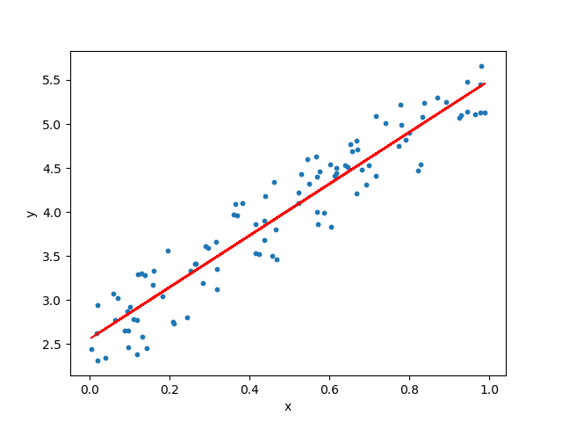
Lineaire regressive en wiskunde in ML flow

Slide 2
De dataset: medische kosten

Slide 3
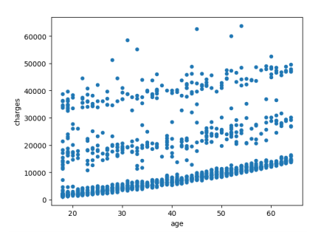
Data
age | sex | bmi | children | smoker | region | charges
19 | female | 27.9 | 0 | yes | southwest | 16884.924
18 | male | 33.77 | 1 | no | southeast | 1725.5523
28 | male | 33 | 3 | no | southeast | 4449.462
33 | male | 22.705 | 0 | no | northwest | 21984.47061

Slide 4
Model & loss function

Slide 5
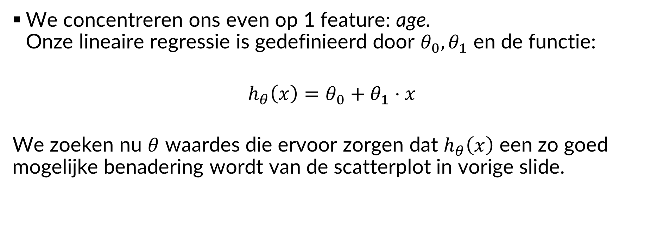
Linear regression
We concentreren ons even op 1 feature: age. Onze lineaire regressie is gedefinieerd door $θ_{0}, θ_{1}$ en de functie:
$$h_{θ}\left(x\right)=θ_{0}+θ_{1}⋅x$$
We zoeken nu $θ$ waardes die ervoor zorgen dat $h_{θ}\left(x\right)$ een zo goed mogelijke benadering wordt van de scatterplot in vorige slide.

Slide 6
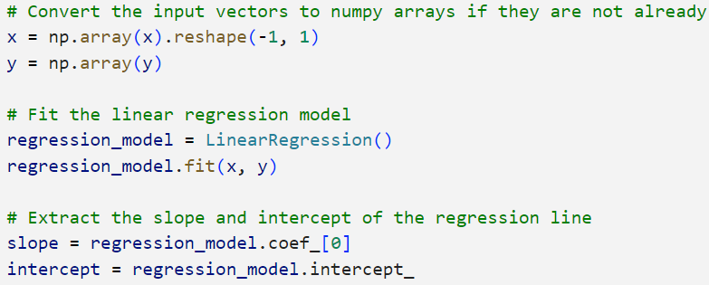
Typische ML flow
Vorm je features & target variabelen om.
Maak je model en fit op de features/target.
Gebruik je model om nieuwe voorspellingen te maken.
Dit geeft de (optimale) oplossing, maar we willen nu nog begrijpen hoe & bedenken hoe we een beter model kunnen maken.

Slide 7
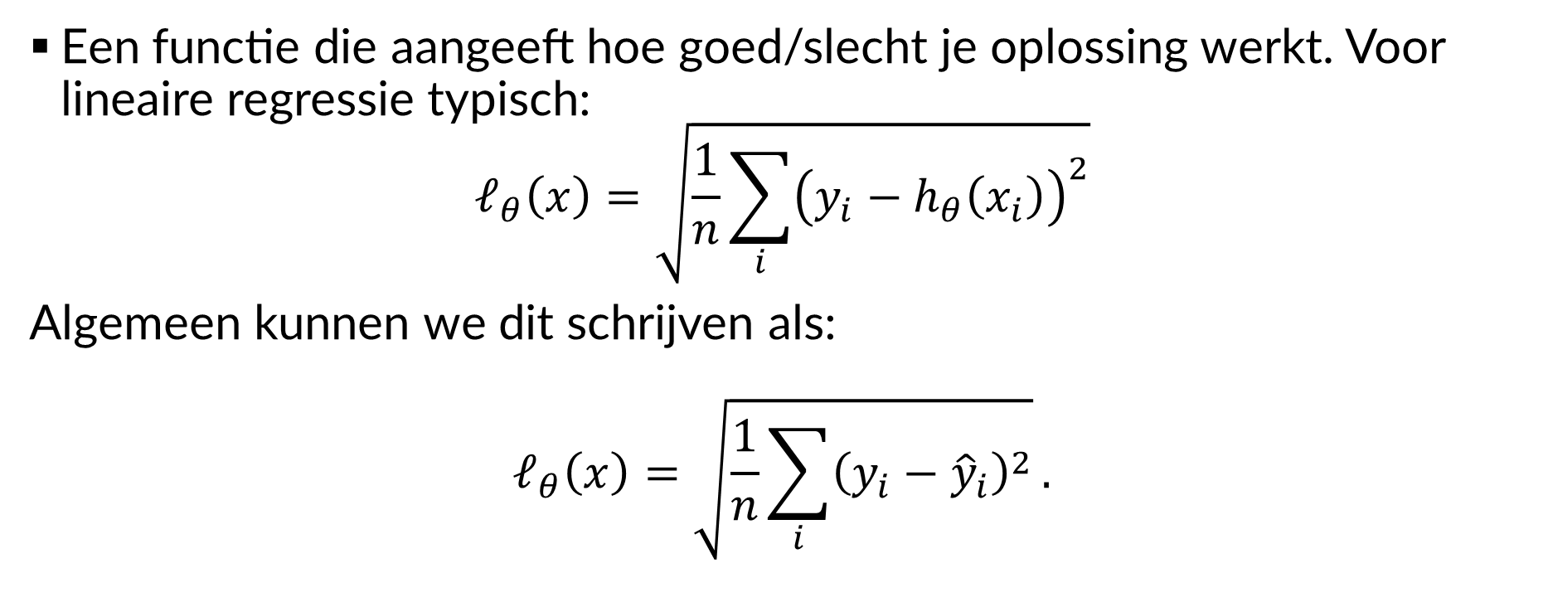
Loss functie
Een functie die aangeeft hoe goed/slecht je oplossing werkt. Voor lineaire regressie typisch:
$$ℓ_{θ}\left(x\right)=\sqrt{\frac{1}{n}\sum_{i}{{\left(y_{i}−h_{θ}\left(x_{i}\right)\right)}^{2}}}$$
Algemeen kunnen we dit schrijven als: $$ℓ_{θ}\left(x\right)=\sqrt{\frac{1}{n}\sum_{i}{{\left(y_{i}−{\hat{y}}_{i}\right)}^{2}}}.$$
Opmerking: De keuze van loss functie is altijd een modelkeuze. Dit bepaalt mee:
De fouten die je afstraft &
De totale rekentijd (training).
Opmerking: Deze functie is algemeen geldig voor (bijna) alle modellen.

Slide 8
Optimale parameters zoeken (gradient descent)

Slide 9
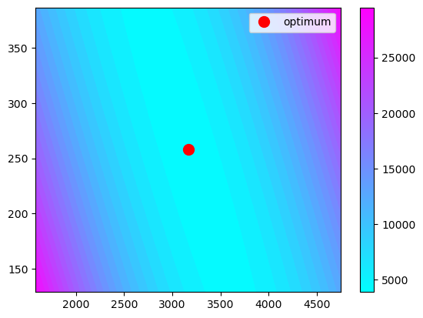


Loss functie optimaliseren
Start op een willekeurige plek
Bepaal de richting waarin de waarde van de loss functie daalt.
Zet een stap in die richting
Herhaal vanaf stap 2 tot je tevreden bent.
$$θ_{1}$$
$$θ_{0}$$

Slide 10
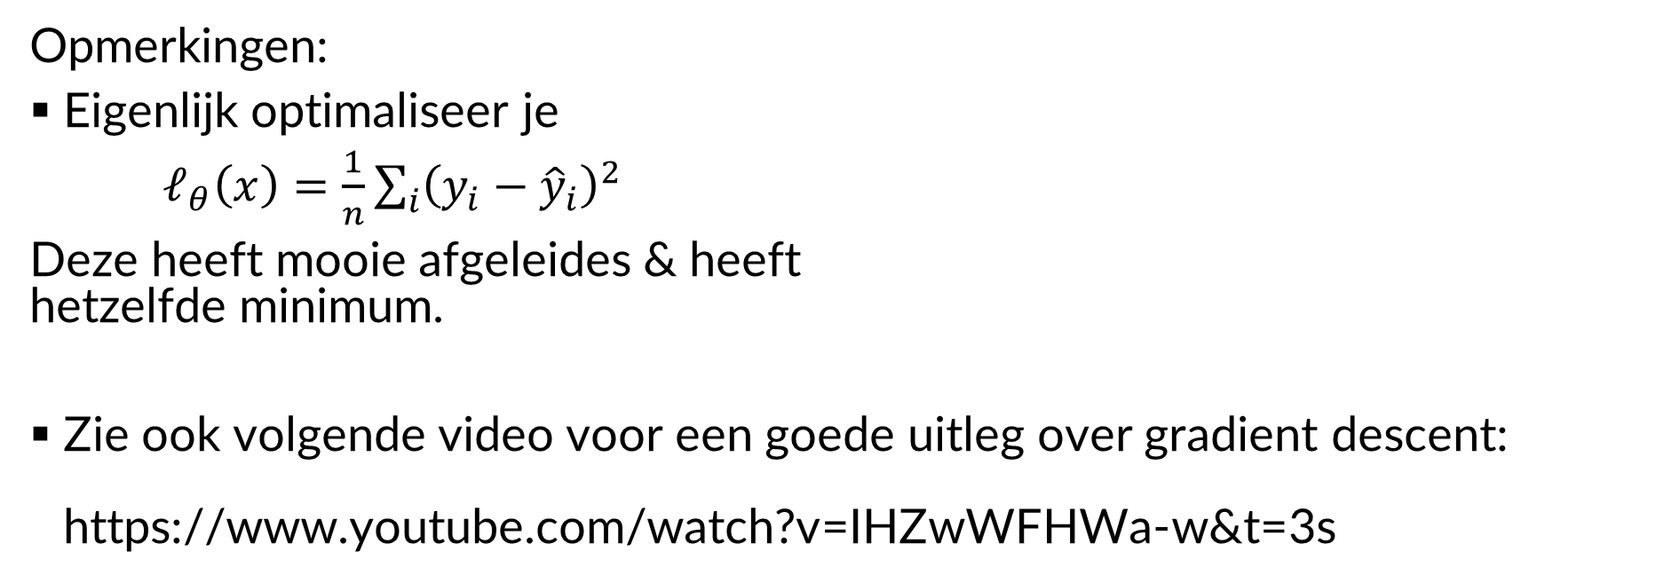
Loss functie optimaliseren
Opmerkingen:
Eigenlijk optimaliseer je
$ℓ_{θ}\left(x\right)=\frac{1}{n}\sum_{i}{{\left(y_{i}−{\hat{y}}_{i}\right)}^{2}}$
Deze heeft mooie afgeleides & heeft hetzelfde minimum.
Zie ook volgende video voor een goede uitleg over gradient descent: https://www.youtube.com/watch?v=IHZwWFHWa-w&t=3s

Slide 11
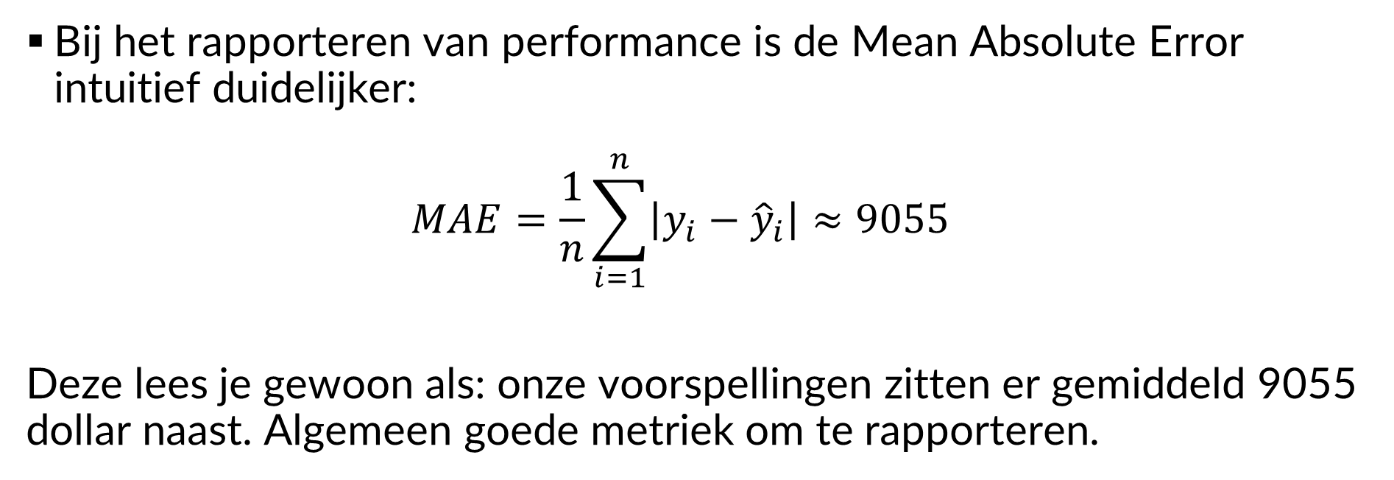
Rapporteren performance
Bij het rapporteren van performance is de Mean Absolute Error intuitief duidelijker: $MAE=\frac{1}{n}\sum_{i=1}^{n}{\left|y_{i}−{\hat{y}}_{i}\right|≈9055}$
Deze lees je gewoon als: onze voorspellingen zitten er gemiddeld 9055 dollar naast. Algemeen goede metriek om te rapporteren.
Algemene opmerking: Plaats al je rapportering steeds in termen van het problem dat je bestudeerd met gewone woorden.

Slide 12
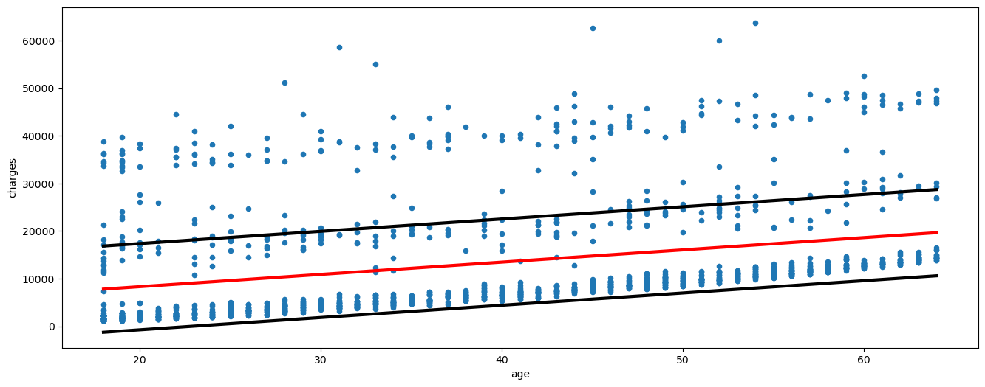
Rapporteren performance
MAE - visualized

Slide 13
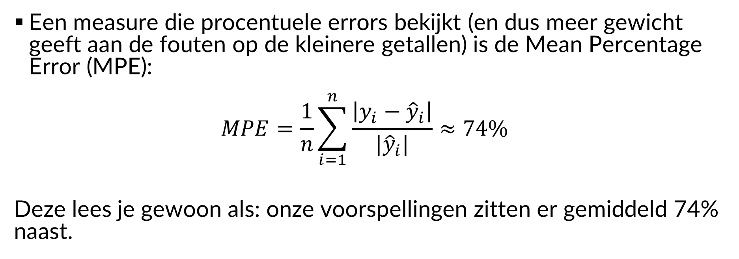
Rapporteren performance
Een measure die procentuele errors bekijkt (en dus meer gewicht geeft aan de fouten op de kleinere getallen) is de Mean Percentage Error (MPE): $MPE=\frac{1}{n}\sum_{i=1}^{n}{\frac{\left|y_{i}−{\hat{y}}_{i}\right|}{|{\hat{y}}_{i}|}≈74\%}$
Deze lees je gewoon als: onze voorspellingen zitten er gemiddeld 74% naast.

Slide 14
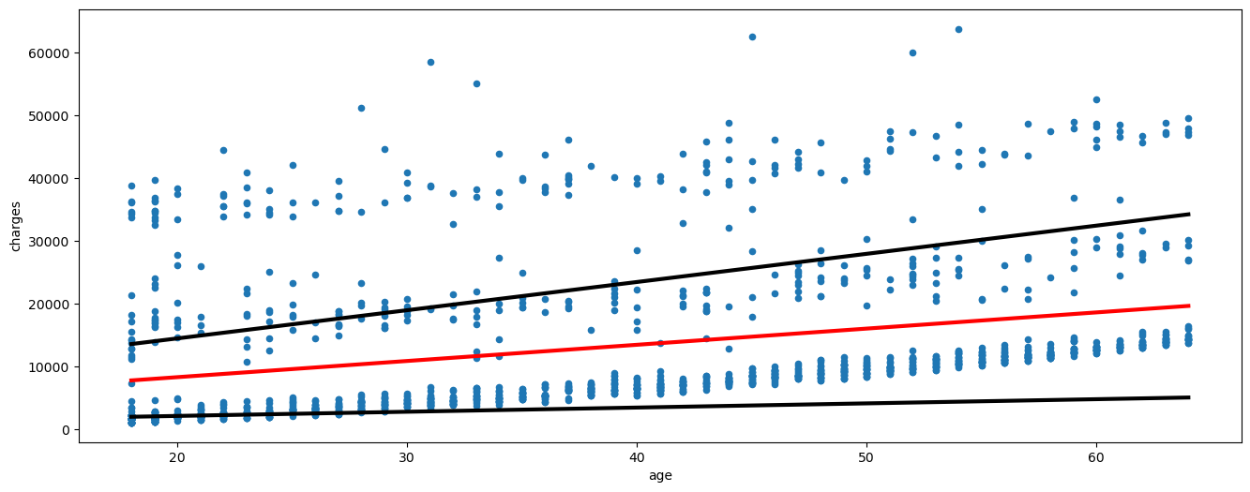
Rapporteren performance
MPE - visualized

Slide 15
Rapporteren performance
Een measure die procentuele errors bekijkt (en dus meer gewicht geeft aan de fouten op de kleinere getallen) is de Mean Percentage Error (MPE): $MPE=\frac{1}{n}\sum_{i=1}^{n}{\frac{\left|y_{i}−{\hat{y}}_{i}\right|}{|{\hat{y}}_{i}|}≈74\%}$
Deze lees je gewoon als: onze voorspellingen zitten er gemiddeld 74% naast.

Slide 16
Project

Slide 17
Project
Bekijk de andere variabelen (zoals bvb smoker vs non smoker).
Maak wat scatterplots waar je op basis van deze randvariabelen je dataset opknipt (gebruik verschillende kleuren per klasse).
Maak een goede keuze van verschillende klasses.
Voer lineaire regressie uit op de verschillende groepjes en maak voorspellingen op basis van de geaggregeerde beslissing: bekijken in welke klasse je valt en neem dan die regressielijn.
Bepaal de accuracy van dit nieuwe model.
Maak een business slide-deck waarin je dit model toelicht & de performance aangeeft.

Slide 18
Verbeteringen/veralgemeningen & volgend jaar

Slide 19
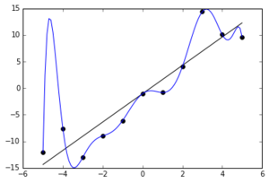
Testen van accuraatheid
Wat is er mis? → Getraind op de dataset zelf dus trainings error.
Betere procedure:
Data opsplitsen in 3 groepen: train/test/validate.
Stap 1: Optimalizeer parameters op basis van train.
Stap 2: Kies eventueel een ander model op basis van de test score. Ga terug naar stap 1.
Stap 3: Valideer het gekozen model op de validate set.

Slide 20
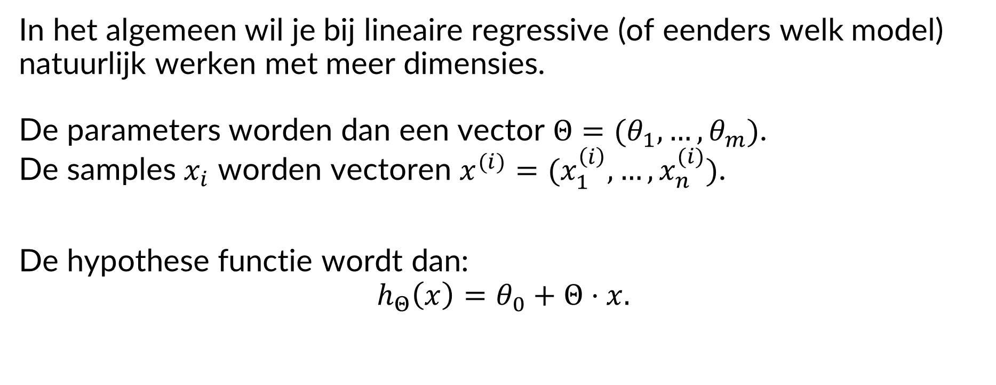
Meer dimensies
In het algemeen wil je bij lineaire regressive (of eenders welk model) natuurlijk werken met meer dimensies. De parameters worden dan een vector $Θ=(θ_{1},…,θ_{m})$. De samples $x_{i}$ worden vectoren $x^{(i)}=(x_{1}^{\left(i\right)},…,x_{n}^{(i)})$.
De hypothese functie wordt dan:
$$h_{Θ}\left(x\right)=θ_{0}+Θ⋅x.$$

Slide 21
Optimalisatie
Je heb snelle methodes nodig om de loss functie uit te rekenen (lineaire algebra).
Je moet een slimme gradient descent doen om het optimum te vinden. Dit bevat keuzes zoals:
Stapgrootte?
Foutenmarge tot stop?
Evoluerende stapgrootte?
Hoeveel samples neem je mee elke keer dat je een stap zet?

Slide 22
Betere modellen
We zagen dat ons model slecht werkte en wat beter als we “houtje touwtje” wat aanpassingen deden.
Er bestaan natuurlijk nog veel andere (betere) modellen die we moeten bestuderen zodat we goed kunnen kiezen:
Logistic regression,
Support Vector Machines,
Neural networks,
…

Slide 23
Feature engineering
De features die we hebben kunnen we nog aanpassen om zo goed mogelijk te werken zoals:
Feature transformation.
One hot encoding.
Feature scaling.
Feature interaction.
Feature selection

Slide 24
Dank u
voor uw aandacht

Slide 25


